Slide 1

系统安全 – 理论与应用
公钥加密方案的安全模型
ElGamal公钥加密方案
田园
ed = 1 mod φ(N)
Y = Me mod N
M = Yd mod N

Slide 2
公钥加密方案(1)
内容提要
一、基于因子分解难解性的公钥加密方案：
(1) RSA方案：基本工作原理
(2) RSA方案：更多的认识
(3) IT业界标准：OAEP/RSA方案
二、基于离散对数问题难解性的公钥加密方案
(4) ElGamal方案
(5) Cramer-Shoup方案
三、公钥加密方案的精确的安全模型和安全定义
四、混合加密方案
五、IBE加密方案(Bohen-Franklin)

Slide 3
公钥加密方案(2)
基于离散对数问题难解性的公钥加密方案
ElGamal方案(1985)：算法
G是素q阶循环群，例如G=乘法群F_{q}*，生成子为g：
密钥生成算法KG(q,g):
x ←$F_{q}; Y←g^{x};
公钥pk←(q,g,Y);私钥sk←(x);
加密算法E(pk, M), M∈G:
r←$ F_{q}; R←g ^{r}; T←Y ^{r}; W←TM ; output(R, W);
解密算法D(sk, (R,W)):
T←R^{x}; M←WT⁻¹; output(M);

Slide 4
公钥加密方案(3)
ElGamal方案(1985)：解密算法的正确性
G是素q阶循环群，生成子为g：
密钥生成算法KG(q,g):
x ←$F_{q}; Y←g^{x}; 公钥pk=(q,g,Y);私钥sk=(x);
加密算法E(pk, M), M∈G:
r←$ F_{q}; R←g ^{r}; T←Y ^{r}; W←TM ; output(R, W);
解密算法D(sk, (R,W)):
T₁←R^{x}; M←WT₁⁻¹; output(M);
T₁ = R^{x} = (g^{r})^{x} = (g^{x})^{r} = Y ^{r} , 因此
WT₁⁻¹ = (TM)T₁⁻¹ = (Y ^{r}M)(Y ^{r})⁻¹ = M =明文。

Slide 5
公钥加密方案(4)
ElGamal方案：安全性和密文可塑性
一、直观的结论：若循环群G上的离散对数问题难解，
则ElGamal方案具有密文保密性。
二、对明文M，ElGamal方案的合法密文C = (y₁,y₂), y₁=g^{r}, y₂=g^{xr}M。验证：
(1) 对任何a∈G，y* = (y₁,ay₂)是一个合法的密文，且解密出的明文
将是 aM；
(2) 对任何整数常数b，y*=(y₁^{b},y₂^{b}) 是一个合法的密文，且解密出
的明文将是 M ^{b}；
(3) 对任何常数a∈G 和整数常数b，y* = (y₁^{b},ay₂^{b})是一个合法的密文，
且解密出的明文将是 aM^{b}。
分 析
(1) y₁ = g^{r}, ay₂ = ag^{xr}M = g^{xr}(aM)。
(2) y₁^{b} = g^{rb}, y₂^{b} = g^{xrb}M^{b} 。

Slide 6


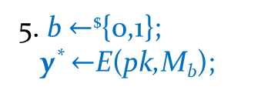
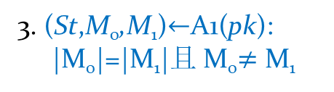


公钥加密方案(5)
公钥加密方案普适安全模型: (KG,E,D)的CPA-安全
公钥加密方案定义做CPA-安全(Secure Against Chosen Plaintext Attack)，若存在常数a>0和b>0，对k$→∞$满足
|P[b*= b] – ½| ≦ a2^{-bk}
P：解密私钥持有者 k是安全参数
A：破译者/P.P.T算法
1. (pk,sk)$←$KG(k)
2. pk
3. (St,M₀,M₁)$←$A1(pk):
|M₀|=|M₁|且 M₀$≠$ M₁
4. M₀,M₁
5. b $←$${0,1};
y* $←$E(pk,M_{b});
安全的加密算法犹如高明的化妆师，拿手好戏是掩饰。
6. y*
7. b*$←$A₂(y*, St):
【思考】如果加密算法E是确定性算法，以上的过程中A成功的概率是多少？ 答案：P[b*=b]=1 !

Slide 7



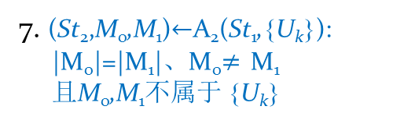
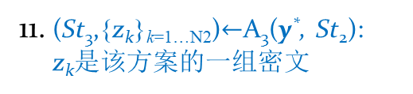



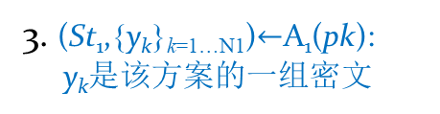
公钥加密方案(6)
公钥加密方案普适安全模型: (KG,E,D)的CCA-安全
公钥加密方案定义做CCA-安全(Secure Against Chosen Cyphertext Attack)，若存在常数a>0和b>0，对k$→∞$满足
|P[b*= b] – ½| ≦ a2^{-bk}
P：解密私钥持有者 k是安全参数
A：破译者/P.P.T算法
1. (pk,sk)$←$KG(k)
2. pk
3. (St₁,{y_{k}}_{k=1…N1})$←$A₁(pk):
y_{k}是该方案的一组密文
4. {y_{k}}_{k=1…N1}
5. U_{k} $←D$(sk,y_{k})
6. {U_{k}}_{k=1…N1}
7. (St₂,M₀,M₁)$←$A₂(St₁,{U_{k}}):
|M₀|=|M₁|、M₀$≠$ M₁
且M₀,M₁不属于 {U_{k}}
8. M₀,M₁
9. b $←$${0,1}; y* $←$E(pk,M_{b});
10. y*
11. (St₃,{z_{k}}_{k=1…N2})$←$A₃(y*, St₂):
z_{k}是该方案的一组密文
13. V_{k} $←D$(sk,z_{k})
12. {z_{k}}_{k=1…N2}
14. {V_{k}}_{k=1…N2}
15. b*$←$A₄(y*, St₃, {V_{k}})

Slide 8
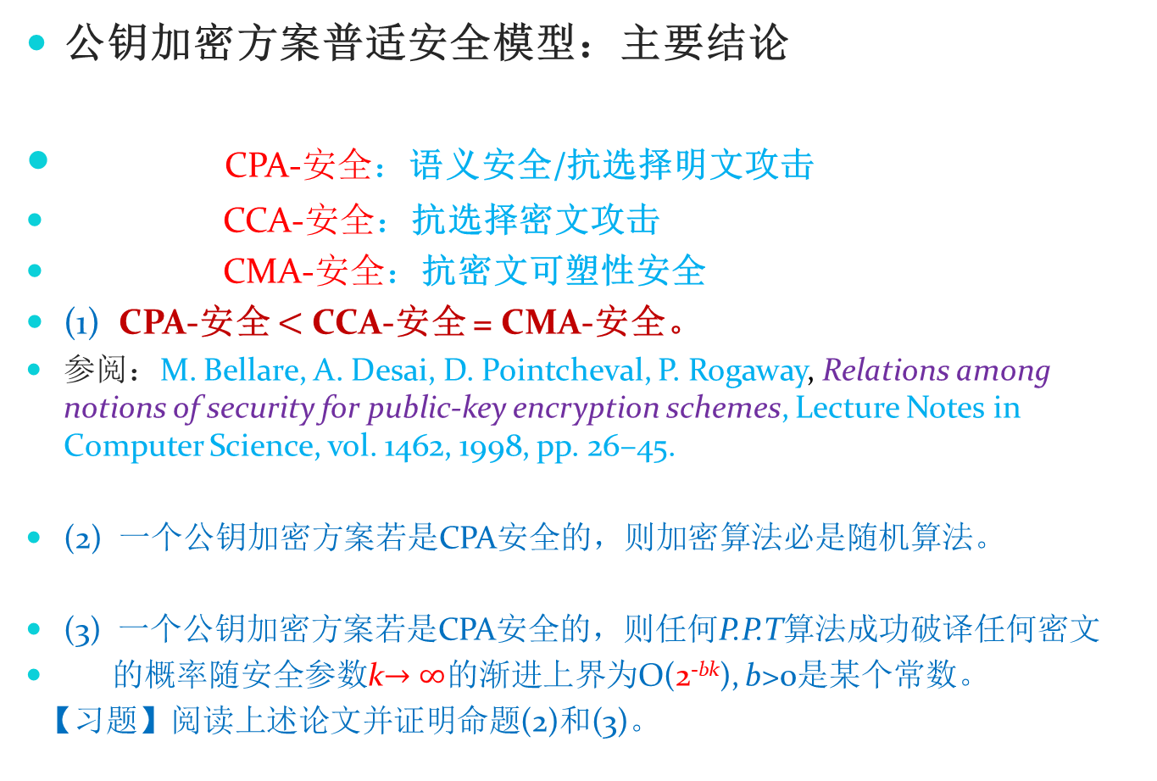
公钥加密方案(7)
公钥加密方案普适安全模型：主要结论
CPA-安全：语义安全/抗选择明文攻击
CCA-安全：抗选择密文攻击
CMA-安全：抗密文可塑性安全
(1) CPA-安全 $<$ CCA-安全 = CMA-安全。
参阅：M. Bellare, A. Desai, D. Pointcheval, P. Rogaway, Relations among notions of security for public-key encryption schemes, Lecture Notes in Computer Science, vol. 1462, 1998, pp. 26–45.
(2) 一个公钥加密方案若是CPA安全的，则加密算法必是随机算法。
(3) 一个公钥加密方案若是CPA安全的，则任何P.P.T算法成功破译任何密文
的概率随安全参数k$→∞$的渐进上界为O(2^{-bk}), b>0是某个常数。
【习题】阅读上述论文并证明命题(2)和(3)。

Slide 9
公钥加密方案(8)
公钥加密方案的普适安全模型：小 结
任何安全模型均须反映以下要素：
(1) 安全方案户欧协议的工作特点
(2) 攻击者的能力：P.P.T算法
(3) 实施攻击时可能获取到的信息
(4) 攻击者的目标：破译、伪造、身份欺诈….
(5) 攻击者达成其攻击目标程度的度量：
攻击成功的概率随安全参数的渐进速降

Slide 10
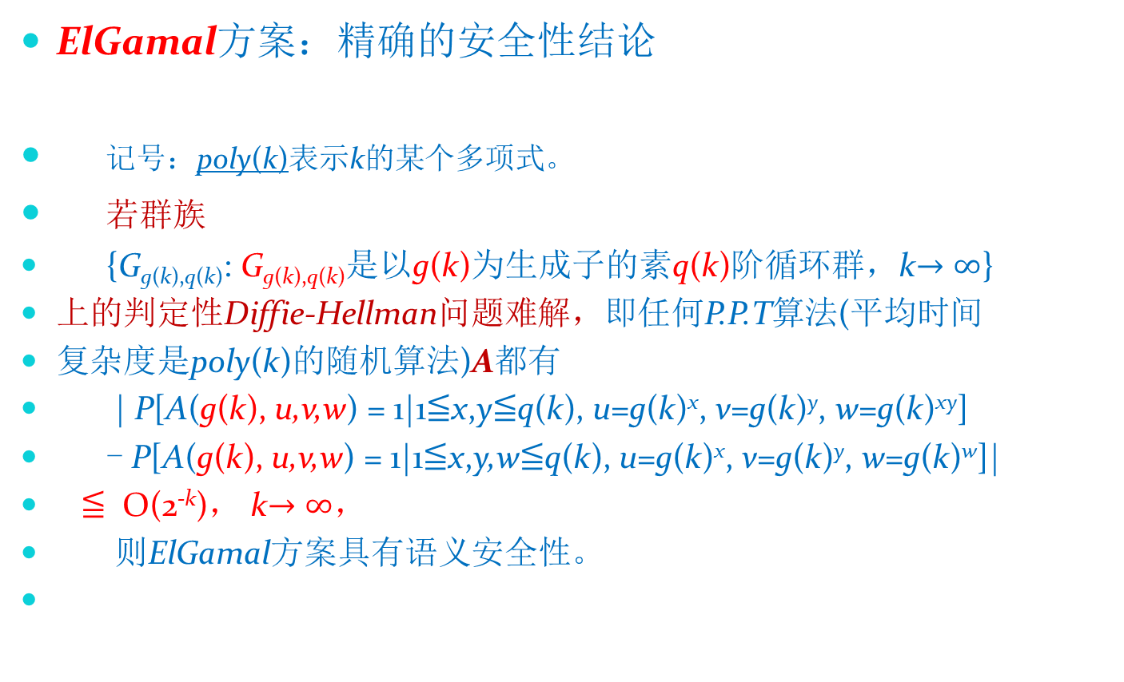
公钥加密方案(9)
ElGamal方案：精确的安全性结论
记号：poly(k)表示k的某个多项式。
若群族
{G_{g(k),q(k)}: G_{g(k),q(k)}是以g(k)为生成子的素q(k)阶循环群，k$→∞$}
上的判定性Diffie-Hellman问题难解，即任何P.P.T算法(平均时间
复杂度是poly(k)的随机算法)A都有
| P[A(g(k), u,v,w) = 1|1≦x,y≦q(k), u=g(k)^{x}, v=g(k)^{y}, w=g(k)^{xy}]
- P[A(g(k), u,v,w) = 1|1≦x,y,w≦q(k), u=g(k)^{x}, v=g(k)^{y}, w=g(k)^{w}]|
≦ O(2^{-k})， k$→∞$，
则ElGamal方案具有语义安全性。

